Slide 2
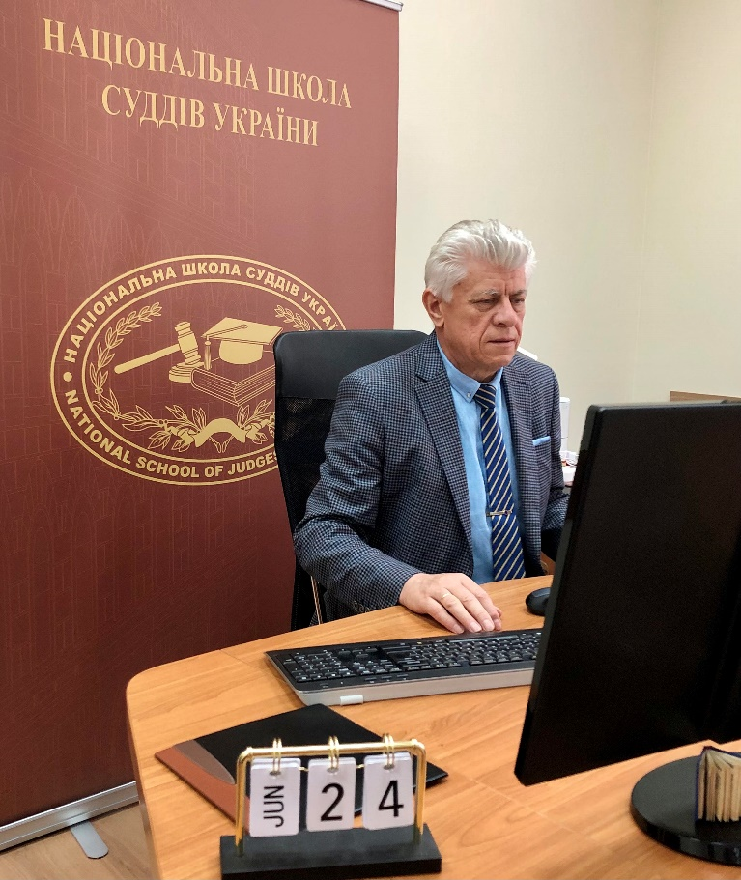
Завдання
Національної школи суддів України –
підготовка та підвищення професійного рівня працівників Служби судової охорони
Володимир Мазурок
Проректор
Національної школи суддів України
Онлайн–тренінг
для працівників
Служби судової охорони
Побудова ефективної команди
Київ – Одеса – Миколаїв
24 червня 2021 року

Slide 3
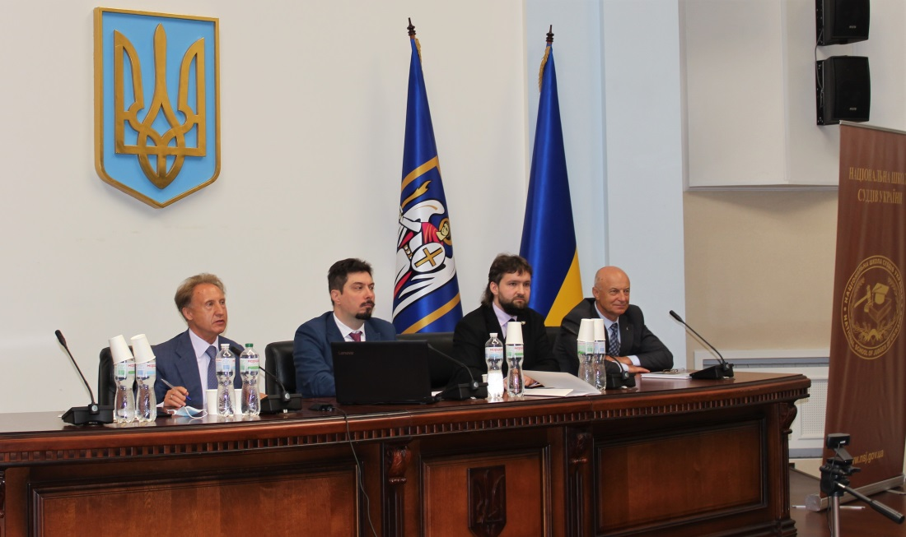
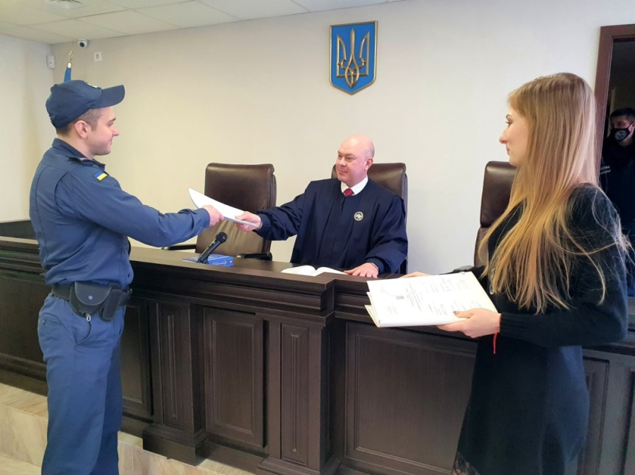
НШСУ
забезпечує підготовку висококваліфікованих кадрів для системи правосуддя та здійснює науково–дослідну діяльність
ССО
є державним органом у системі правосуддя для забезпечення охорони та підтримання громадського порядку в судах

Slide 4
Завдання
спеціальну підготовку кандидатів на посаду судді
підготовку суддів, зокрема, обраних на адміністративні посади в судах
періодичне навчання суддів з метою підвищення рівня їхньої кваліфікації
проведення курсів навчання, визначених кваліфікаційним або дисциплінарним органом, для підвищення кваліфікації суддів, які тимчасово відсторонені від здійснення правосуддя
підготовку працівників апаратів судів та підвищення рівня їхньої кваліфікації
підготовку працівників Служби судової охорони та підвищення рівня їхньої кваліфікації (доповнено пунктом 5–1 згідно із Законом №1417-IХ від 27.04.2021, який набрав чинності 23.05.2021)
Notes:
організовує професійне навчання, професійну підготовку, стажування та атестування співробітників Служби

Slide 5
Правовий статус працівників Служби судової охорони
До працівників Служби судової охорони належать особи, яким присвоєно спеціальні звання співробітників Служби судової охорони, державні службовці та особи, які уклали трудовий договір із Службою судової охорони
Порядок проходження служби співробітниками Служби судової охорони регулюється цим Законом та положенням, яке затверджується Вищою радою правосуддя за поданням Голови Служби судової охорони, погодженим з Державною судовою адміністрацією України
На державних службовців Служби судової охорони поширюється дія Закону України “Про державну службу”. Посади державних службовців Служби судової охорони відносяться до відповідних категорій посад державної служби в порядку, установленому законодавством

Slide 6
СТРАТЕГІЯ РОЗВИТКУ
СУДДІВСЬКОЇ ОСВІТИ В УКРАЇНІ
на 2021-2025 роки
Розробка комплексної програми
підготовки співробітників Служби судової охорони
визначення потреб у підготовці співробітників Служби судової охорони
упровадження локального регулювання змісту та організації підготовки працівників Служби судової охорони
розробку курсів для підготовки співробітників Служби судової охорони
підготовку тренерів(викладачів) для вишколу співробітників Служби судової охорони

Slide 7
Процес Підготовки
Організація
Зворотний зв’язок зі слухачами
Планування
Проведення підготовки
Облік і контроль

Slide 8
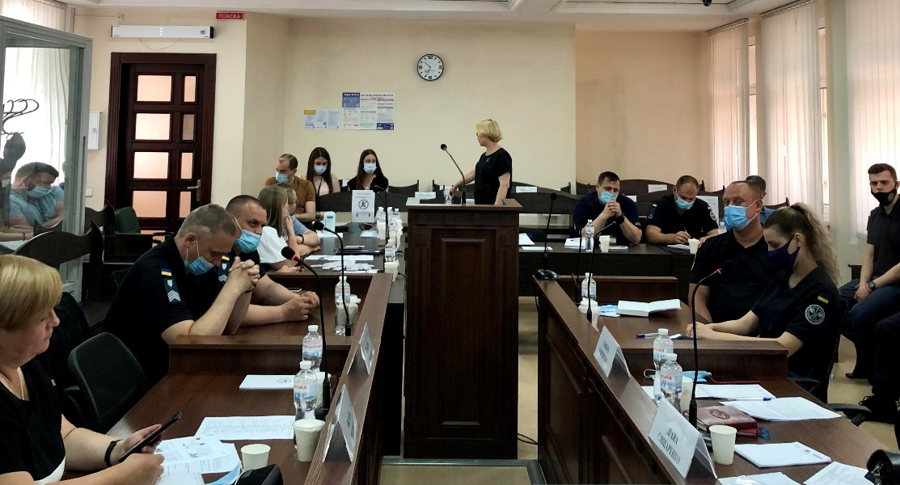
Форми занять
Онлайн підготовка, зокрема, за допомогою програми Zoom
Очна (офлайн) підготовка
Дистанційна підготовка

Slide 9
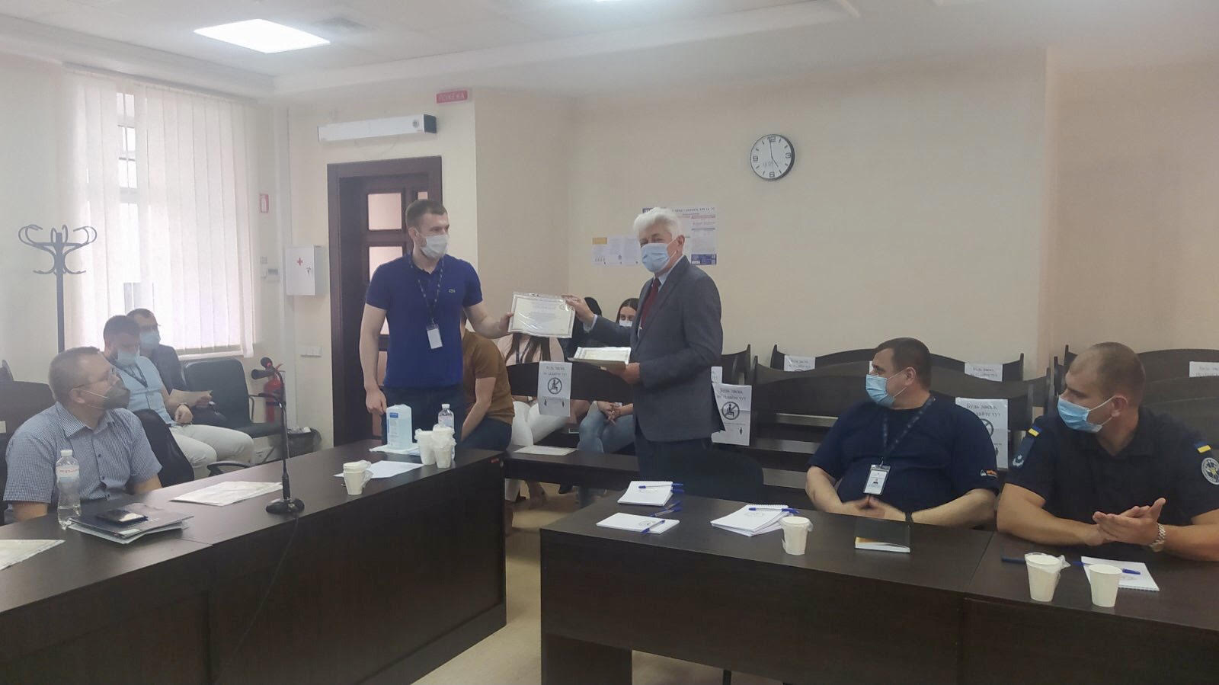
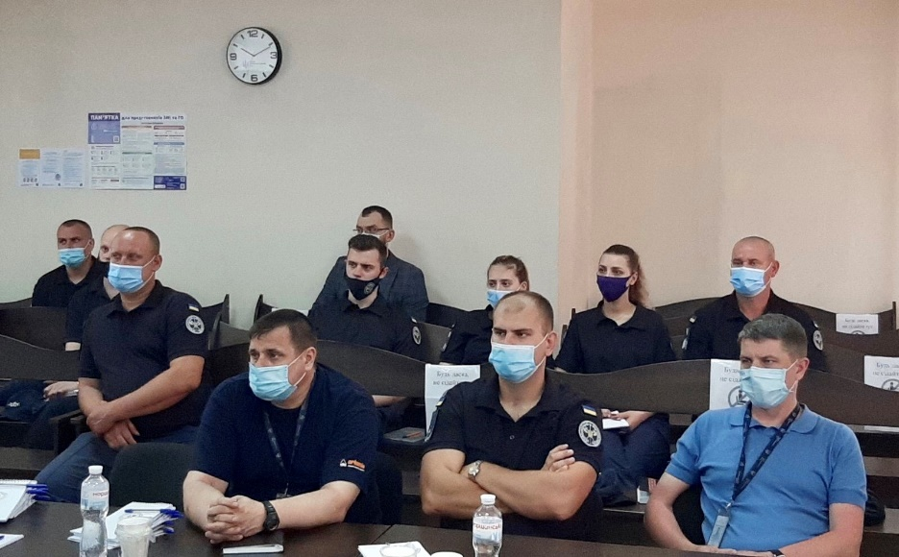
Перше півріччя 2021 року
Національна школа суддів України провела 65 занять,
на яких підготовлено 1598 працівників Служби
онлайн–семінари–практикуми
“Ефективна комунікація у професійній діяльності”
офлайн і онлайн–тренінги:
“Побудова ефективної команди”, “Забезпечення особистої безпеки суддів і членів їхніх сімей, працівників апаратів судів. Громадська безпека”
онлайн–круглі столи
“Функціонування Служби судової охорони в системі правосуддя України”
онлайн–семінари: “Судова система України, законодавство про судоустрій і статус суддів”, “Запобігання та протидія корупції: окремі аспекти законодавства України. Особливості електронного декларування”

Slide 10
Розроблення курсів
Участь у розробленні тренінгу
Побудова ефективної команди
взяли судді Дмитро Кратко
Лілія Карабак
Максим Ходаківський
працівники Вищої ради правосуддя
Оксана Лисенко, Ірина Паламарчук
співробітники Служби судової охорони
Володимир Євграфов, Дмитро Мацишин
працівники Національної школи суддів України
Андрій Маслюк, Діана Сніцаренко
Тамара Закревська, Наталія Буряк і Олександр Марчук

Slide 11
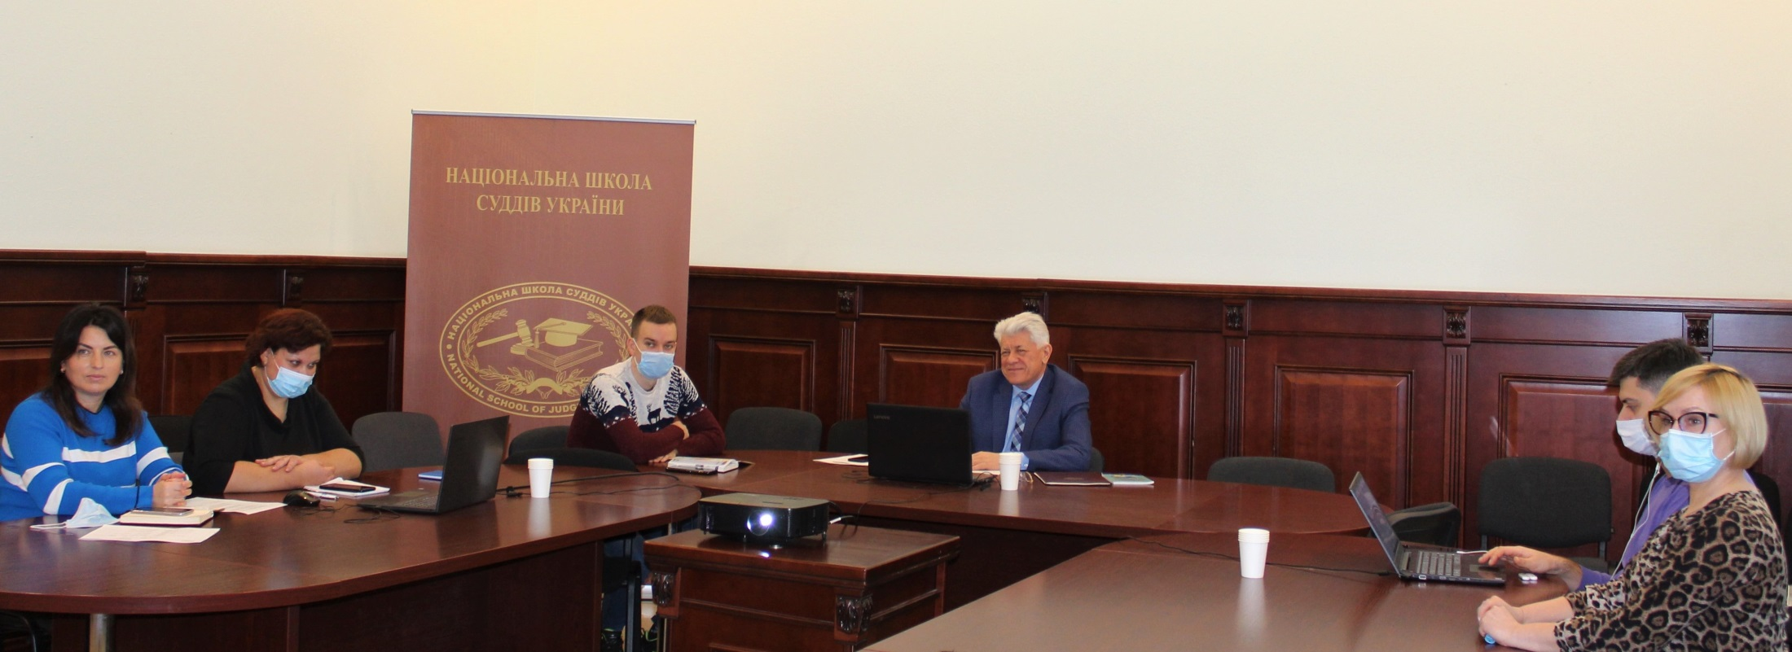

Slide 12
Офлайн–апробація тренінгу:
Побудова ефективної команди
18 лютого 2021 року в Територіальному управлінні
Служби судової охорони в місті Києві та Київській області
Спікери:
судді Дмитро Кратко
Максим Ходаківський
Андрій Потапенко
співробітники Служби судової охорони
Володимир Євграфов, Дмитро Мацишин
працівники Національної школи суддів України
Андрій Маслюк, Діана Сніцаренко
Тамара Закревська, Наталія Буряк, Роман Кашперський

Slide 13
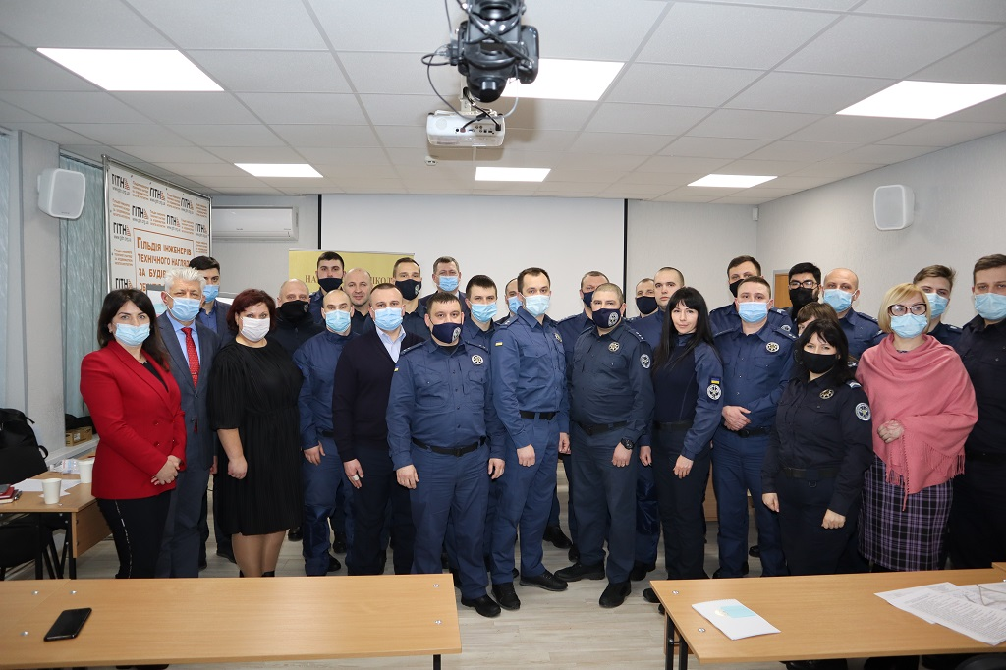

Slide 14
Онлайн–тренінги
Побудова ефективної команди
у територіальних управліннях Служби судової охорони
в Чернігівській, Черкаській, Сумській,
Волинській, Вінницькій, Полтавській, Херсонській,
Рівненській і Запорізьких областях
Тренерська команда: судді Дмитро Кратко,
Максим Ходаківський, Тетяна Дудар
співробітники Служби судової охорони
Володимир Євграфов
Дмитро Мацишин
заступниця голови Громадської організації “Всеукраїнська асоціація судових прес–секретарів” Оксана Лисенко
працівники Національної школи суддів України
Андрій Маслюк, Діана Сніцаренко, Тамара Закревська

Slide 15
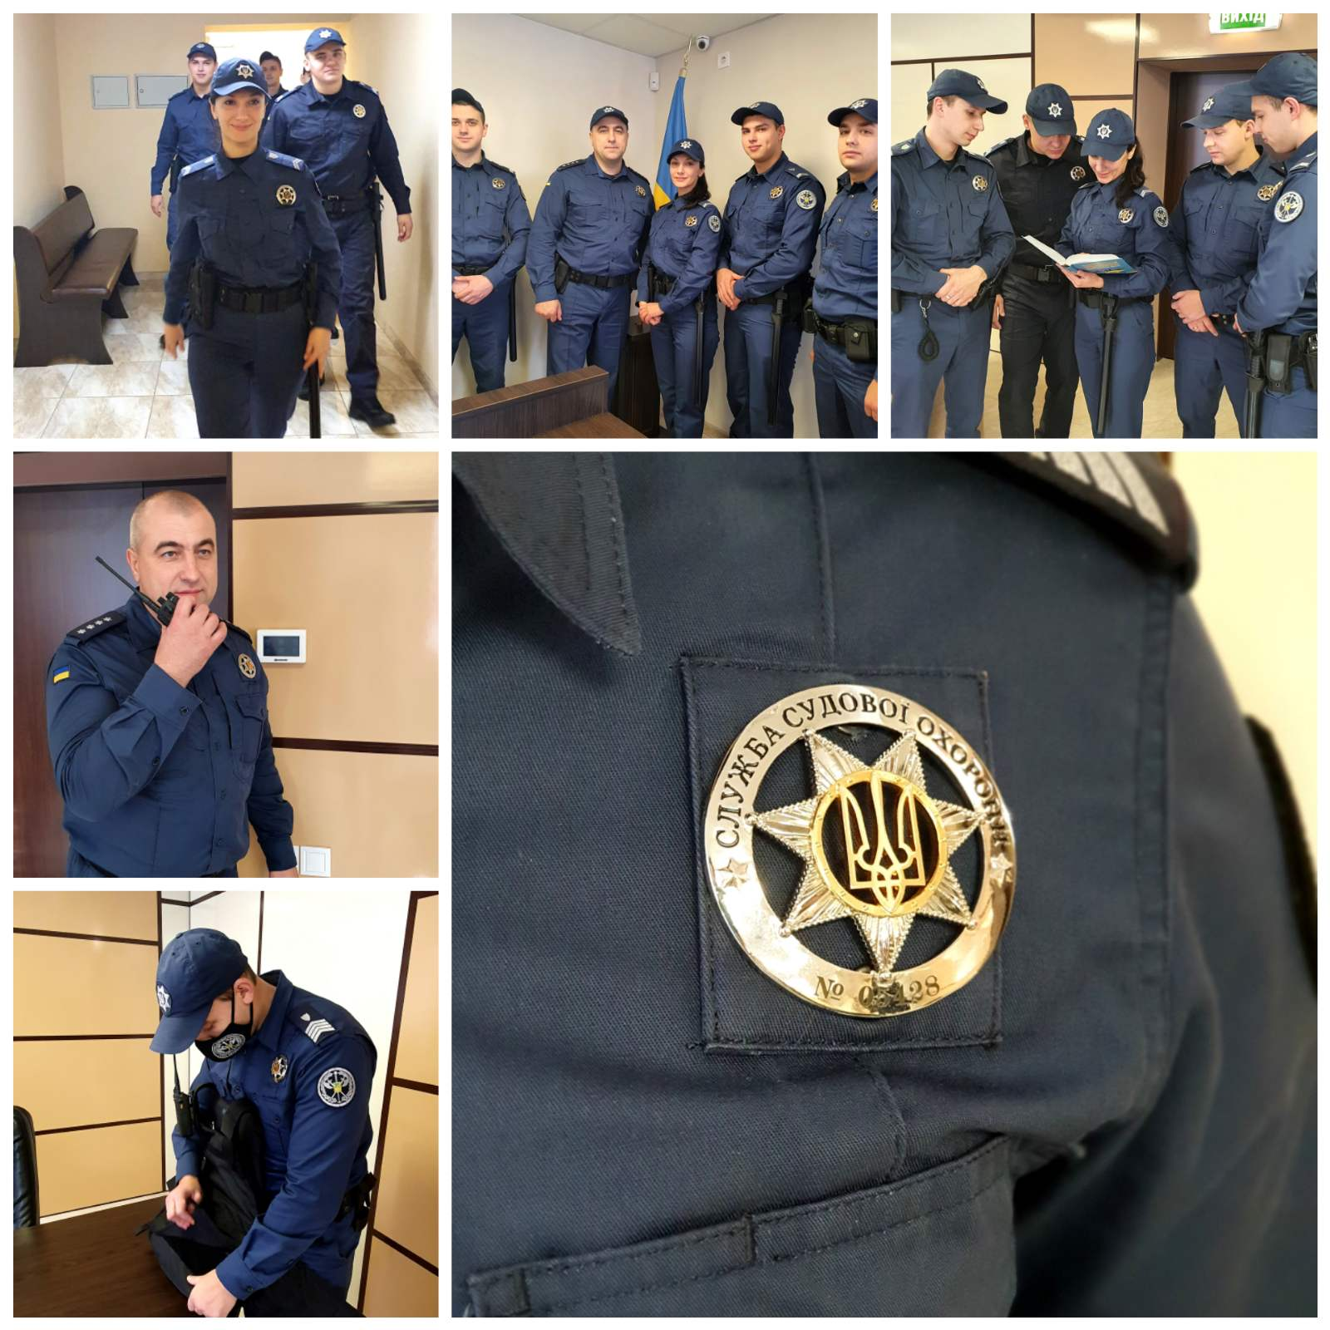
Команди

Slide 16
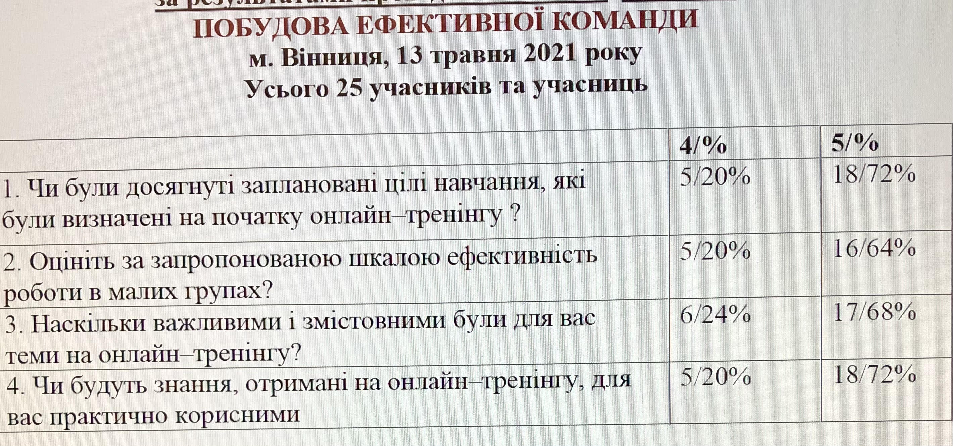
Аналіз анкет зворотного зв’язку
Для онлайн–занять особливо актуальним і важливим джерелом інформації для Національної школи суддів України є анонімне анкетування за п’ятибальною шкалою, де 5 балів є найвищою оцінкою, а 1 бал – найнижчою.
За результатами аналізу анкет отримується інформація про ефективність обраних методів проведення занять, ступінь задоволеності його учасників процесом і результатами роботи протягом заняття, а також ступінь досягнення поставленої мети.

Slide 17
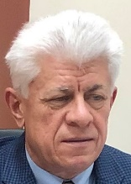
Щиро подякував
за увагу!

